Slide 1
স্বা
গ
ত

Slide 2


মোঃ কয়েছ আহমদ
শ্রেণিঃ দ্বিতীয়
বিষয়ঃ আমার বাংলা বই
পাঠঃ ১২,
শিরোনামঃ ফলাচিহ্ন শিখি
পাঠ-4,
পৃষ্ঠাঃ ২4
সহকারী শিক্ষক
মোহাম্মদপুর এ. গফুর সপ্রাবি
দক্ষিণ সুরমা, সিলেট।
মোবাইল: 01710504502

Slide 3
বাক্য ও শব্দ ব্যবহৃত বর্ণমালার ধ্বনি মনোযোগ সহকারে শুনে শনাক্ত করতে পারবে।
বাক্য ও শব্দে ব্যবহৃত যুক্তবর্ণের ধ্বনি মনোযোগ ও ধৈর্য্য সহকারে শুনে শনাক্ত করতে পারবে।
প্রমিত উচ্চারণে যুক্তবর্ণযোগে গঠিত শব্দ বানান করে পড়ে বুঝতে
পারবে।
  সঠিক আকৃতিতে ফলাচিহ্ন লিখতে পারবে।
ফলাচিহ্ন সহযোগে শব্দ লিখতে পারবে।

Slide 4
আমরা আজকে একটি কবিতা আবৃত্তি শুনব এবং কবিতায় কীসের কথা বলা হয়েছে তা একাকী চিন্তা ও দলে আলোচনা করে বলবঃ
প্রশ্নঃ আম গাছ, জামগাছ, বাঁশঝাড় কীভাবে মিশে আছে?
উত্তরঃ আত্মীয়ের মতন।

Slide 5
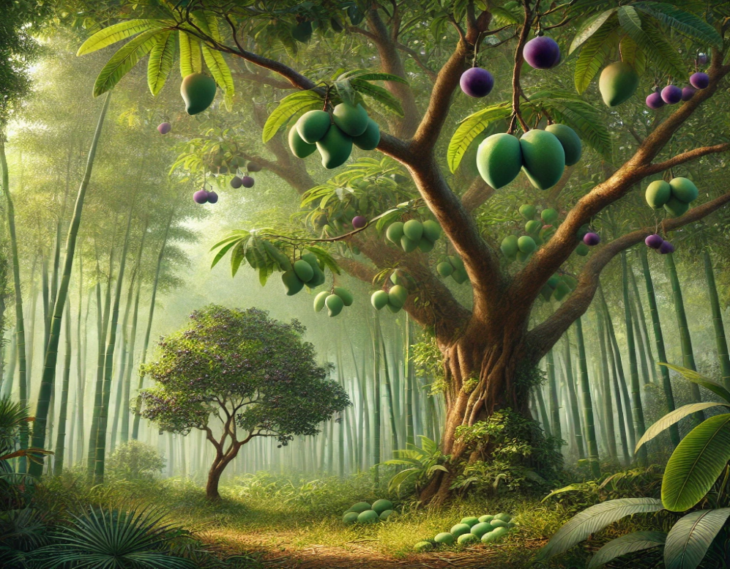
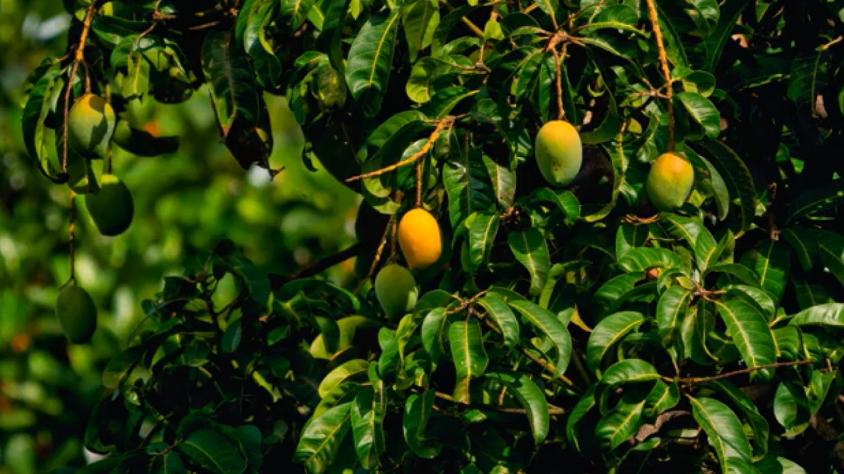
ছবিতে তোমরা কী দেখতে পাচ্ছ? তা একাকী চিন্তা ও দলে আলোচনা কর।
প্রশ্নঃ আম গাছ, জামগাছ, বাঁশঝাড় কীভাবে মিশে আছে?
উত্তরঃ আত্মীয়ের মতন।

Slide 6

আত্মীয়
প্রশ্নঃ আত্মীয় শব্দের ত-এর নিচে যে বর্ণটি এর নাম কী?
(তোমরা একাকী চিন্তা ও দলে আলোচনা করে প্রশ্নের উত্তর বল)
উত্তরঃ এর নাম -ফলা।
আত্মীয় শব্দের স-এর নিচে এই যে বর্ণটি এর নাম ম-ফলা ।

Slide 7


আজকের পাঠ
ফলাচিহ্ন শিখি

Slide 8
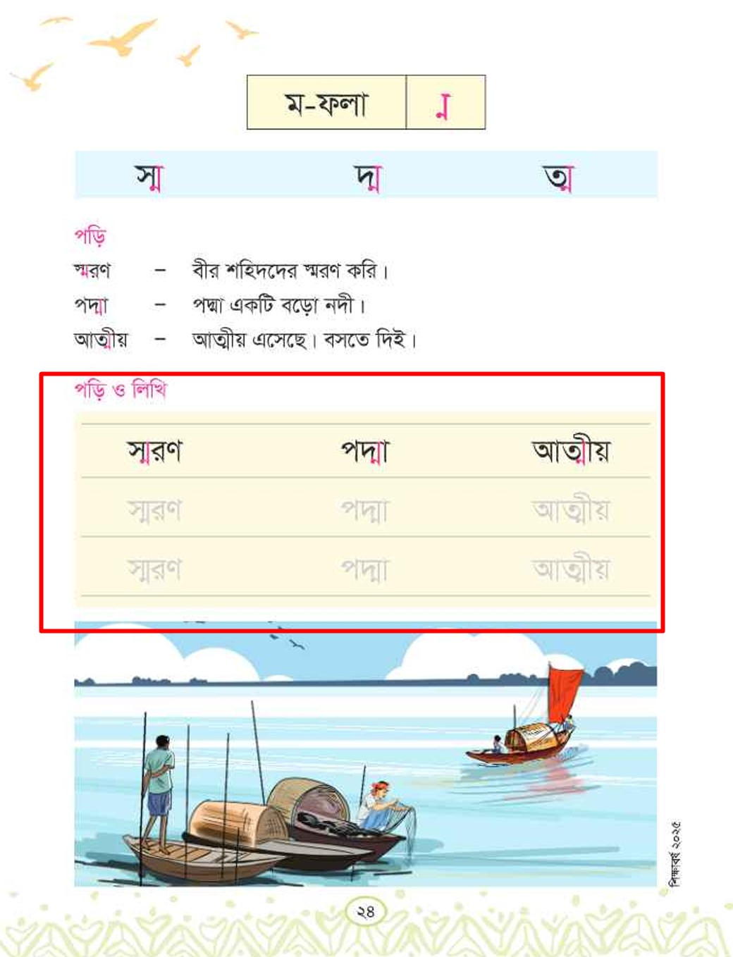
গত দিনের মত আজকেও আমরা পড়ব-
“ -ফলা” নিয়ে কয়েকটি শব্দ ও বাক্য।

Slide 9
ব-ফলা যুক্ত কয়েকটি বর্ণ
ত্ম
শ্ম
দ্ম

Slide 10
ম-ফলা যুক্ত কয়েকটি শব্দ পড়ি
আত্মীয়,
রশ্মি,
পদ্ম

Slide 11
আত্মীয় শব্দ ‍দিয়ে তিনটি বাক্য লিখঃ
সে আমার আত্মীয়।
আমার আত্মীয়দের আমি ভালোবাসি।
আত্মীয়দের সাথে ভালো সম্পর্ক রেখো।

Slide 12
দলে আলোচনা করে ম-ফলা যুক্ত কয়েকটি শব্দ গঠন করব। যেমন-
ভষ্ম,
গ্রীষ্ম,
পদ্মা,
স্মৃতি,
ব্রহ্মা,
আত্ম,
আত্মা,
স্মারক
দলীয় কাজ শেষ হলে এক এক করে দলীয় কাজ পড়ে শুনাবে।
অন্য দলগুলো মন দিয়ে শুনবে এবং খাতায় তুলে নিবে।
প্রতি দল কমপক্ষে একটি বাক্য বলবে।

Slide 13
জোড়ায় বিভক্ত হও এবং শব্দগুলো পড় বাক্য তৈরী করঃ
পদ্ম, পদ্মা,
পদ্ম-ঝিলের জলে পদ্ম ফুটে। পদ্মা- পদ্মা নদীতে ইলিশ থাকে।

Slide 14
একক ভাবে পড়িঃ
স্মরণ –বীর শহীদদের স্মরণ করি।
পদ্মা –পদ্মা একটি বড় নদী।
আত্মীয় –আত্মীয় এসেছে। বসতে দিই।

Slide 15
ফলাযুক্ত শব্দ থেকে বাছাই করে ব-ফলাযুক্ত শব্দগুলো ব-ফলাযুক্ত শব্দ এ ঘরে লেখ
এবং ম-ফলাযুক্ত শব্দগুলো ম-ফলাযুক্ত শব্দ এ ঘরে লেখঃ
প্রদত্ত শব্দ | ব-ফলাযুক্ত শব্দ এ ঘরে লেখ | ম-ফলাযুক্ত শব্দ এ ঘরে লেখ
বিশ্ব, গ্রীষ্ম, আত্মা, অশ্ব, যুগ্ম, নিঃশ্বাস, দাসত্ব, আত্মীয়, স্মৃতি, বিস্ময়, বিশ্বাস, পদ্ম, উন্মাদ, ত্বক, জন্ম, সম্মান, লক্ষ্মী | বিশ্ব, | লক্ষ্মী

Slide 16
আমরা জাতীয় বীরদের স্মরণ করব।
(এই বাক্যটি তোমাদের বাংলা খাতায় এক পৃষ্ঠা বাড়ি থেকে লিখে আনবে।)

